Slide 1
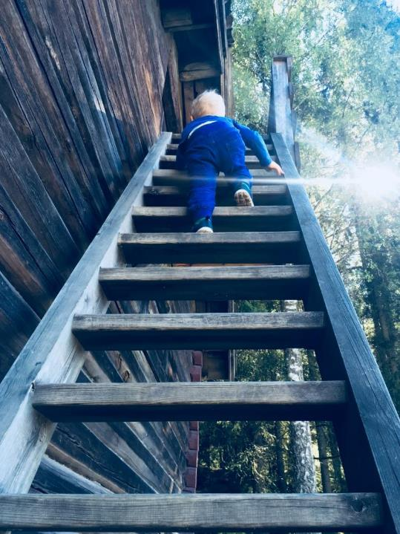





Forum for natur og friluftsliv (FNF) er et samarbeidsforum mellom natur- og friluftslivsorganisasjoner på fylkesnivå. Formålet er å styrke organisasjonenes arbeid med å ivareta natur- og friluftslivsinteressene i aktuelle saker.

Slide 2
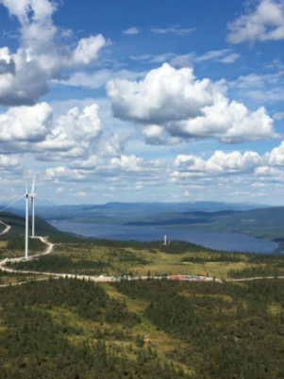
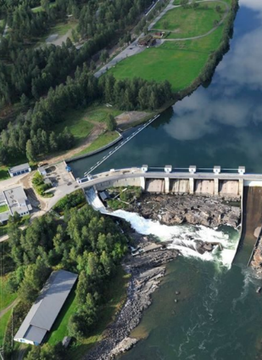
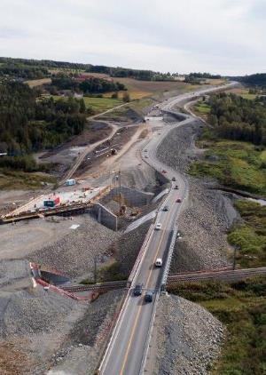
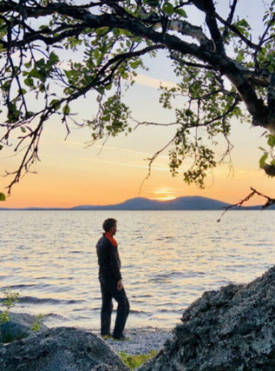

Arealpolitikk – bruken av landet, bruken av Innlandet

Slide 3
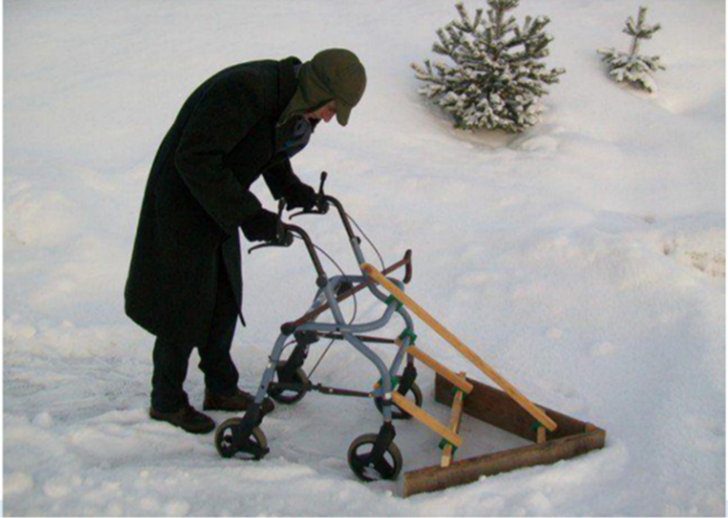

Slide 4
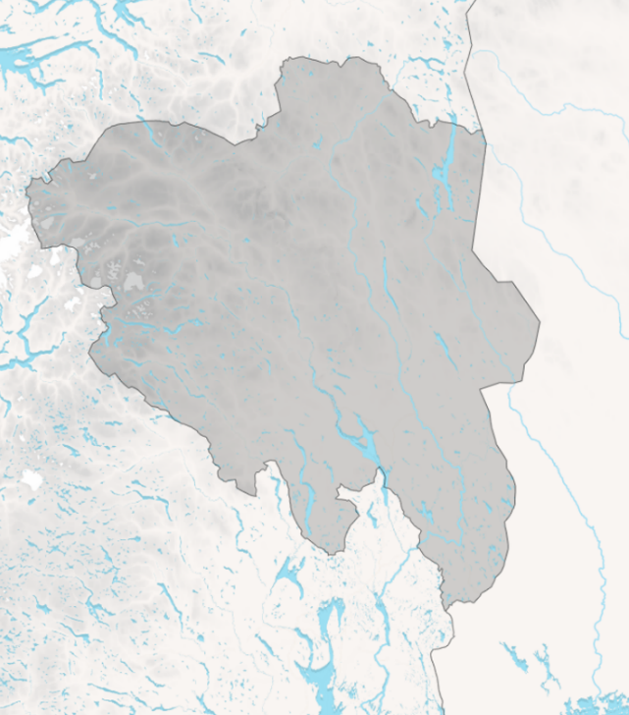
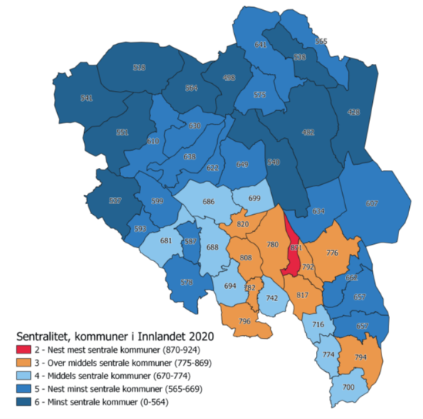
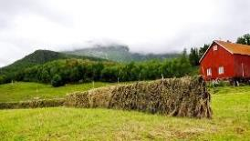

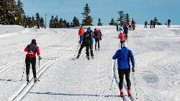
Arealbruken i Innlandet speiler samfunnstrender
2000: 12700 gårdsbruk
2021: 6900 gårdsbruk
Befolkningsutvikling
Primærnæring og industri
Reiseliv og fritidsbruk
Infrastruktur
2000: 67 000 hytter
2021: 90 000 hytter
Notes:
NOU 2020: Næringlivets betydning for levende og bærekraftige lokalsamfunn

Slide 5
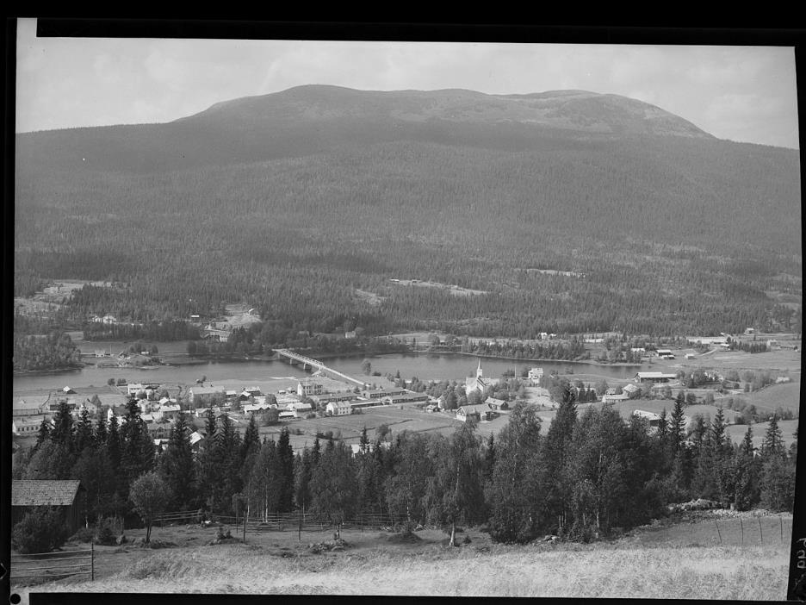
«Kjenner du bygden der langt øst ved Kjølen?»

Slide 6
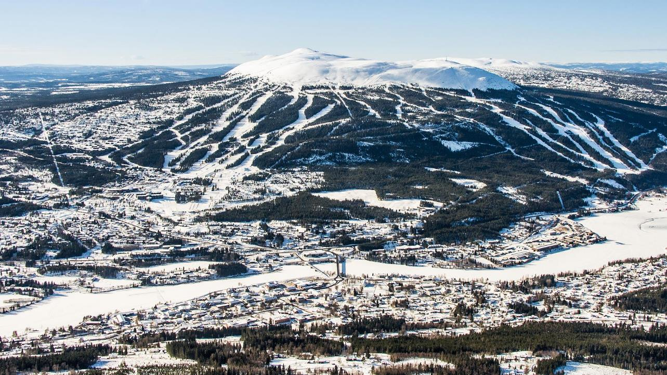

Slide 7
Trysil - Suksesshistorien om den bortgjemte skogbygda som ble Norges største alpindestinasjon
Suksessen: Enorme besøkstall, enorm omsetning:
Skistar solgte i 2019 heiskort for 265 millioner kroner
Landets nest største hyttekommune med 6800 hytter
Omkring 900 000 kommersielle gjestedøgn årlig
Skyggesida: Samtidig som Trysil har bygd opp sin besøksnæring:
Har innbyggerantallet gått ned fra ca 7500 i 1990 til ca 6500 i 2019
På oversikta fra SSB over landets rikeste kommuner målt etter gjennomsnittsinntekt pr innbygger har Trysil flere år tronet nederst
Trysil kommune sliter stort økonomisk. Budsjettmøtet i 2019 ble omtalt som D-dagen i pressen siden politikerne måtte kutte 50 millioner fra et allerede trangt budsjett. Nye 20 millioner foreslås kuttet i budsjettet for 2022.

Slide 8
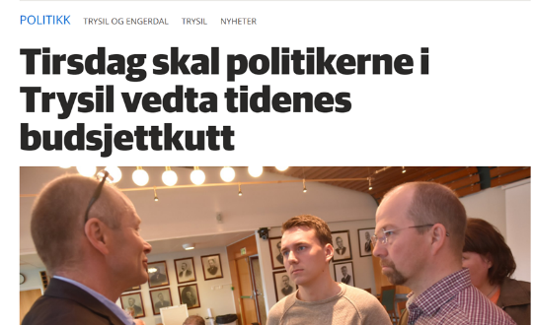
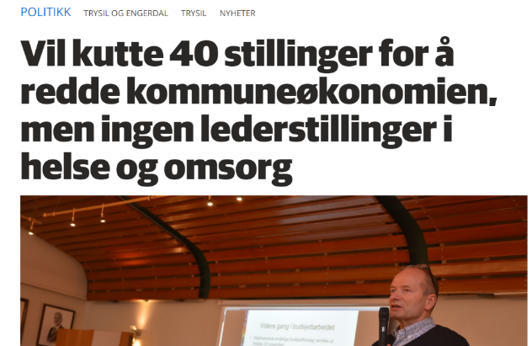
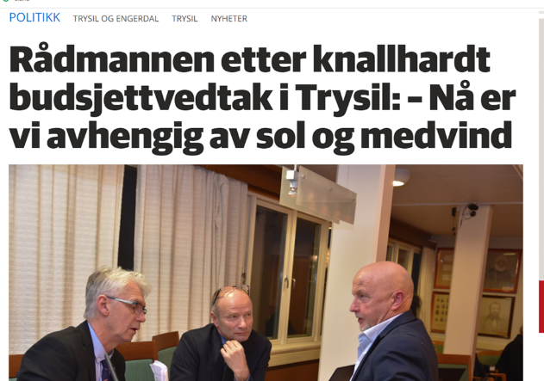
Hvorfor blir det slik? Hva gjør dette med kommunen som tjenesteyter?

Slide 9
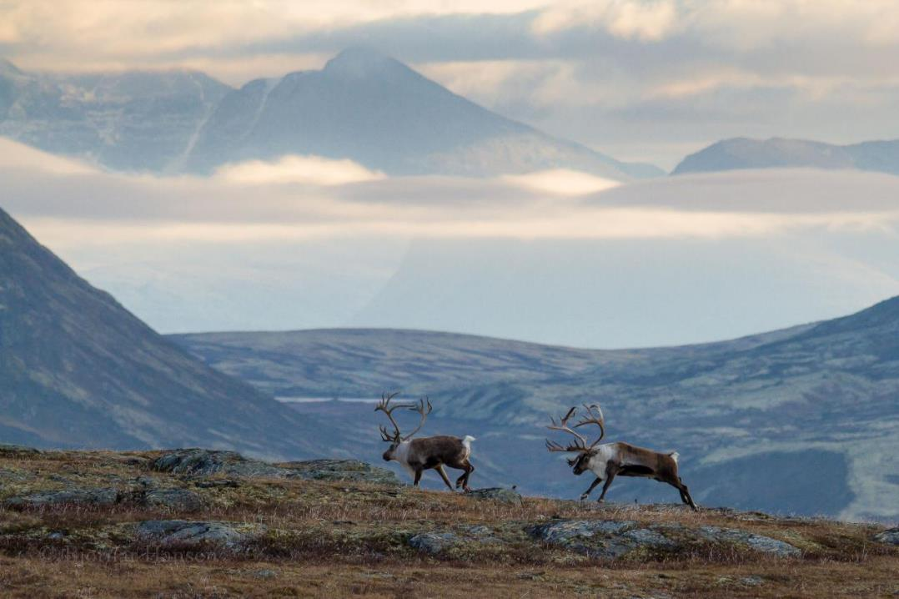
Allemannsretten – arven og ansvaret - reguleres av Friluftsloven:
Retten til: å ferdes fritt til fots og på ski, raste og overnatte, ri eller sykle på stier og veier, bade, padle, ro og bruke seilbåt, plukke bær, sopp og blomster og fiske fritt etter saltvannsfisk.
Og pliktene til: å ikke gå over innmark om sommeren, respektere ferdselsregler i frilufts- og naturvernområder, ikke forstyrre dyre- og fugleliv, ikke skade planteliv, ikke sette opp telt inntil hus eller hytte, eller forstyrre husdyr på beite. I tillegg rydde opp etter seg og ta med søppel.

Slide 10
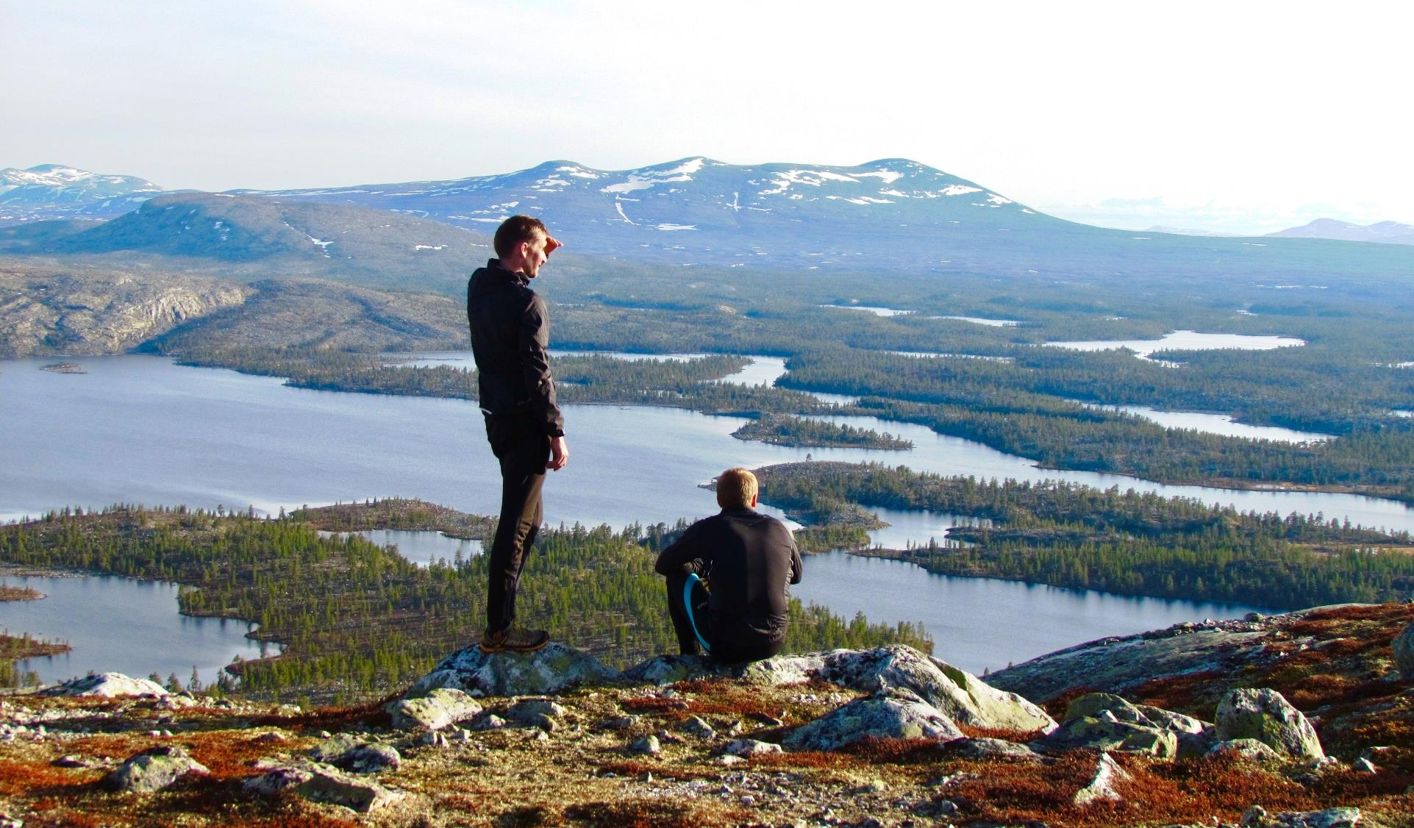

Slide 11

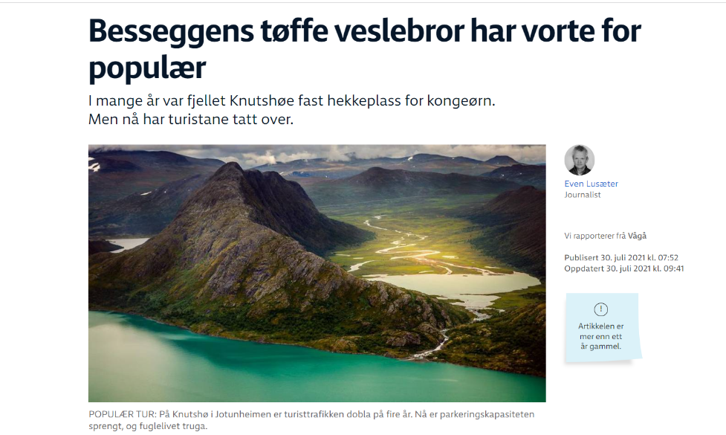

Slide 12
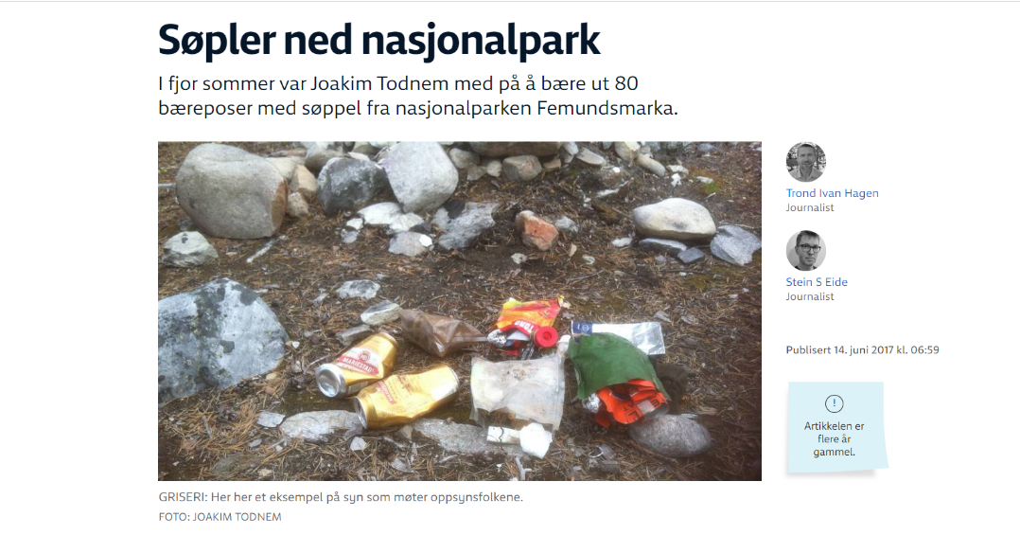

Slide 13
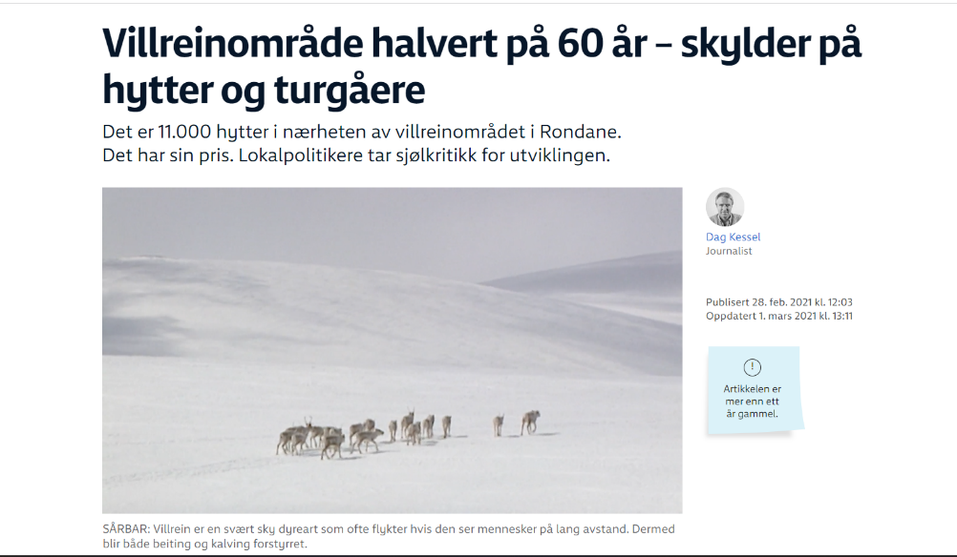

Slide 14
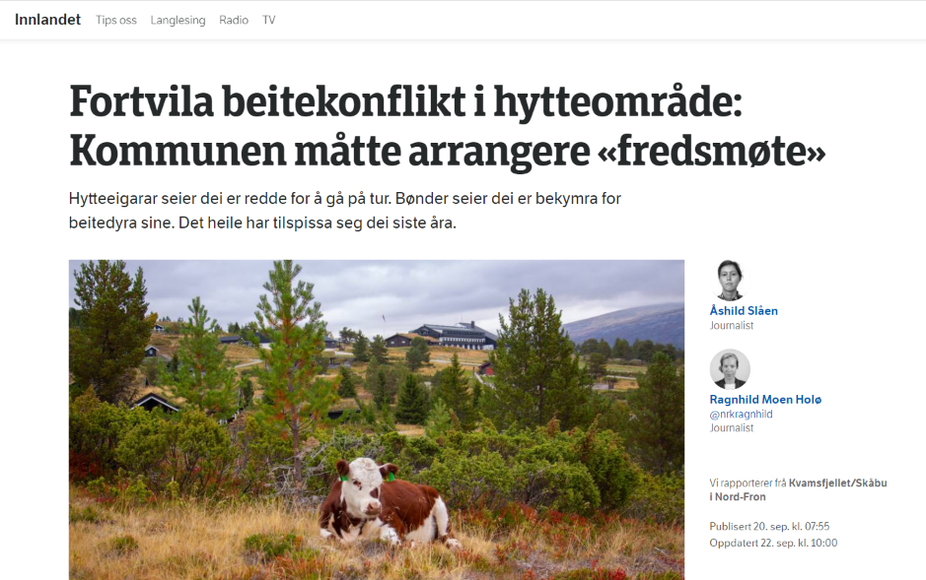
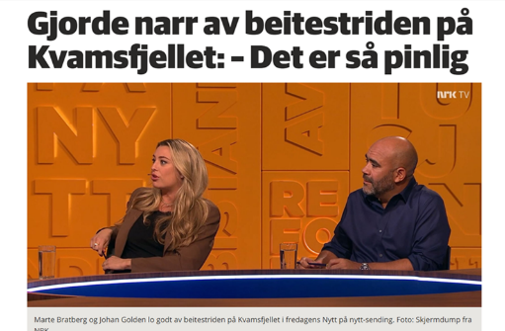
Notes:
Hva med beiteressurser, og det seter- og stølsmiljøet, vi er så stolte av?
Klarer kommunene å håndtere de mange brukerinteressene som er i fjellene våre eller eskalerer brukerkonfliktene?

Slide 15
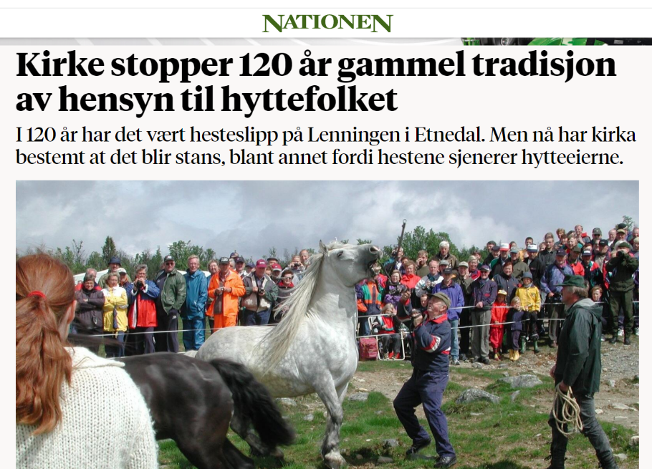

Slide 16
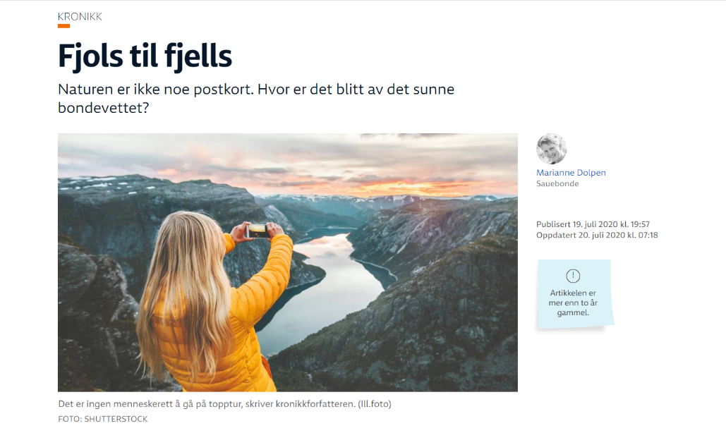

Slide 17
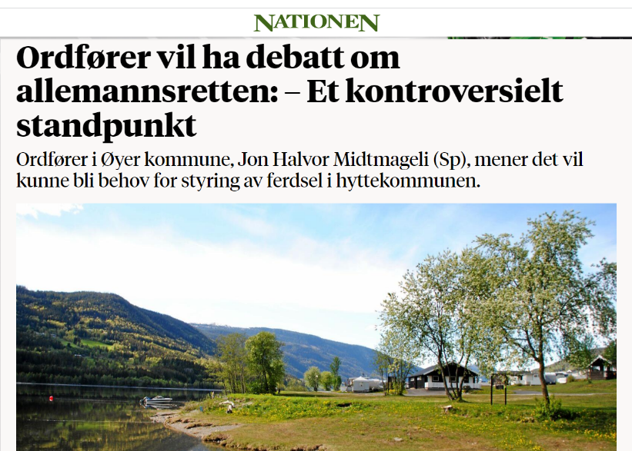

Slide 18


Slide 19
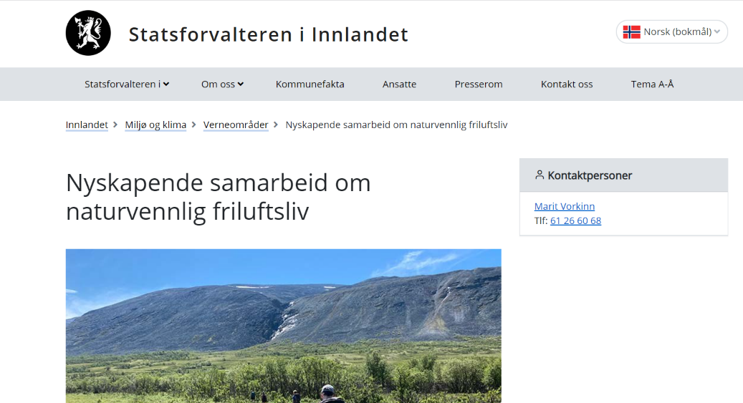
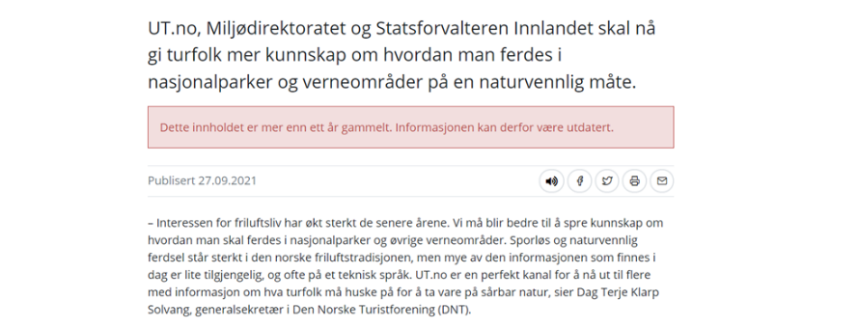

Slide 20
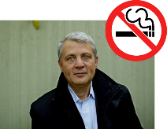
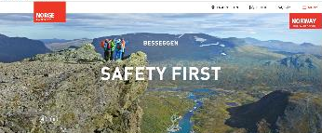
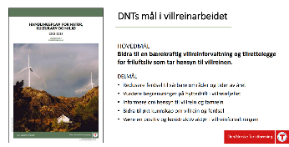
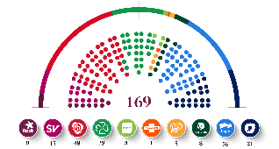
Hvor ligger ansvaret for samfunnsutvikling og arealbruk?
Individet?
Reiselivet og hyttenæringa?
Frivilligheta?
Politikken!
Våre folkevalgte skal forvalte felleskapets interesser i et langsiktig perspektiv. Hvor står vi? Hva vil vi? Hva gjør vi?

Slide 21
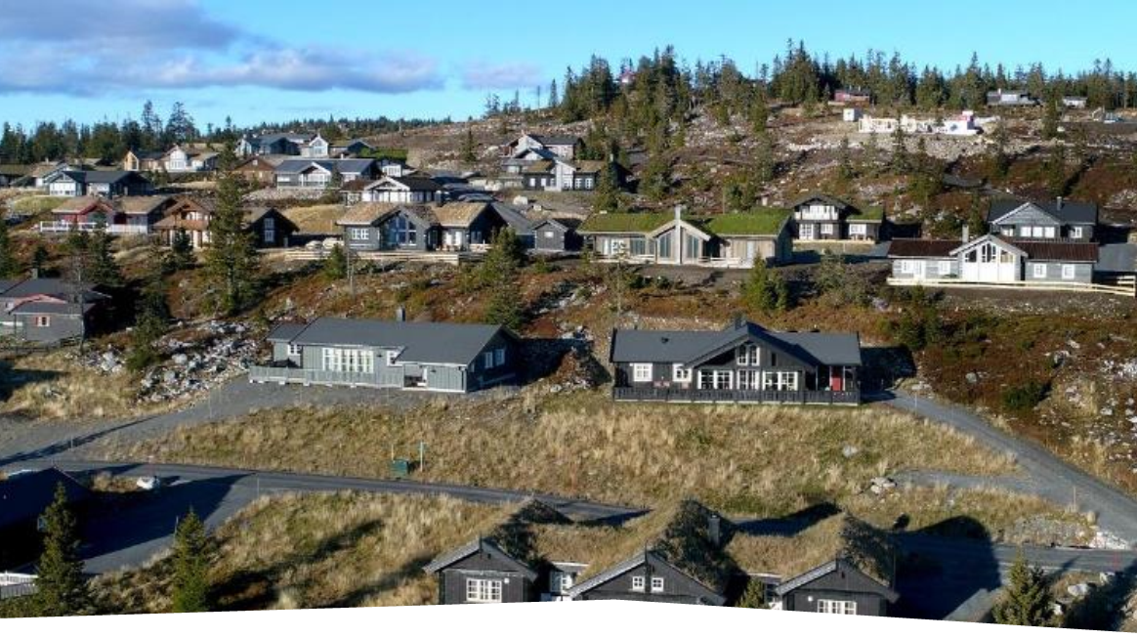
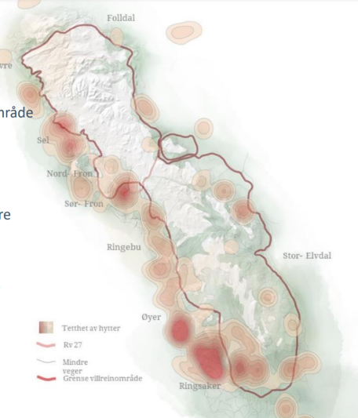
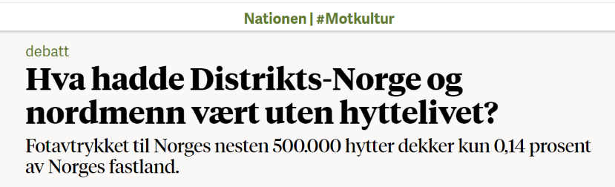
Det avgjørende er ikke direkte fotavtrykk, men samlet belastning
over tid. Vei, vann, avløp, strøm, transport, bruk og mobilitet

Slide 22
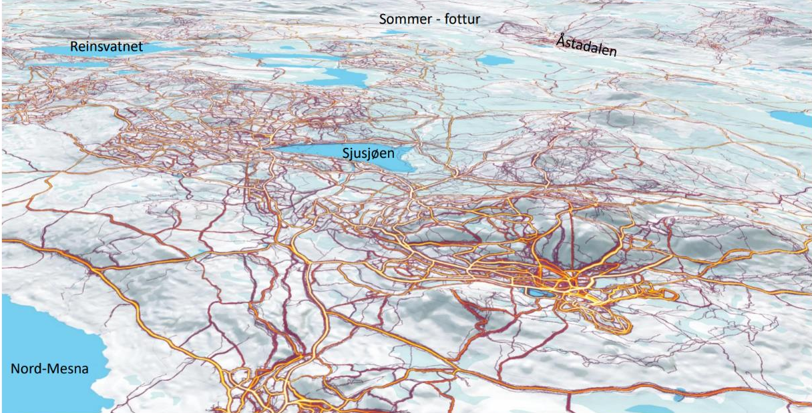
Stravadata fra Sjusjøen viser deler av fritidsbruken

Slide 23
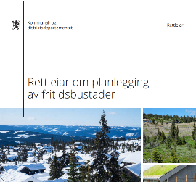
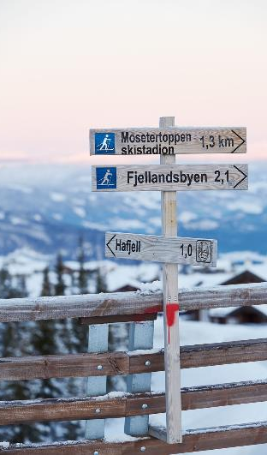
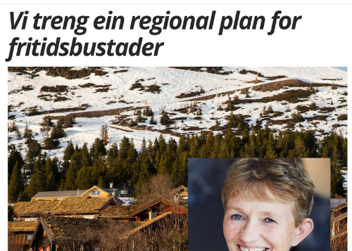
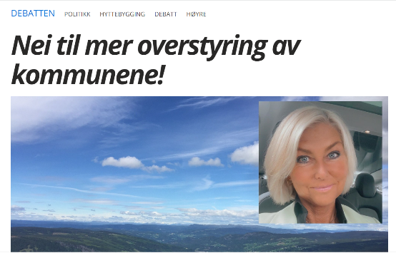
Ingen nasjonal politikk
Ingen regional politikk

Slide 24
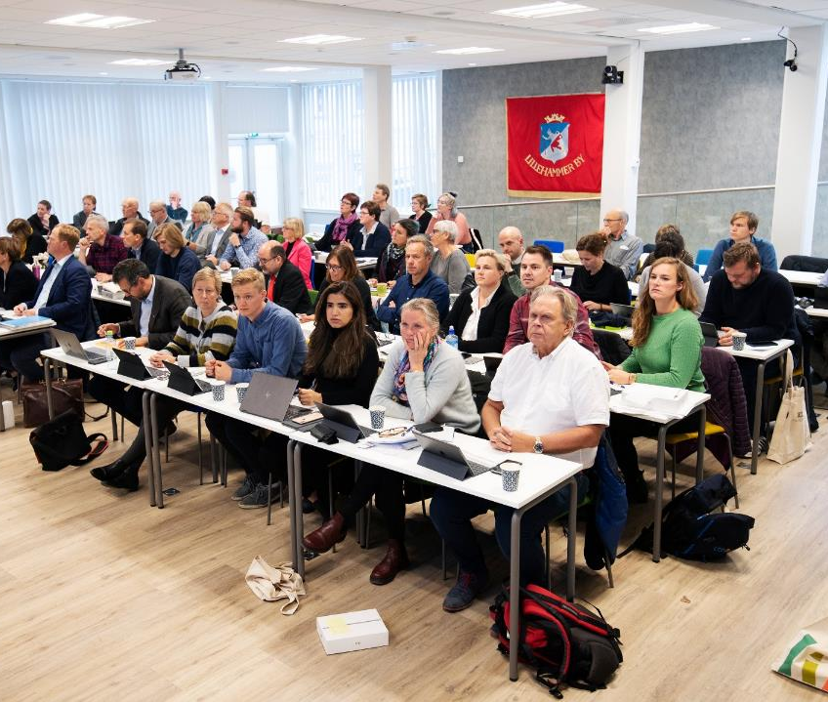
Fritidslandet Innlandet. I fravær av nasjonal og regional politikk:
Kommunene bærer et stort ansvar
Kommuneplanens samfunnsdel
Hvilke næringer skal kommunen satse på? Beitebruk eller fritidsbruk?
Arealstrategi
Kommuneplanens arealdel
Hvilke arealer skal avsettes til ønsket formål? Hvor kan det eventuelt tillates fritidsbebyggelse?
Områderegulering eller detaljregulering
- På hvilken måte skal det bygges?

Slide 25

Offentlig besøksforvaltning – Hvem vil vi ha hvor, og til hvilken tid?
Besøksstrategier utarbeides for nasjonalparker (formål: verneverdier – gode opplevelser – lokal verdiskapning)
Besøksstrategier MÅ også inn i kommunale og regionale styringsverktøy
Men konkrete tiltak som å legge ned infrastruktur i sårbare områder, og kanalisere folk til attraktiv infrastruktur i mindre sårbare områder, koster penger
Sitat Mai Bakken, daglig leder Norsk fjellsenter:
«Besøksforvaltning av naturområder koster – slik museumsdrift koster»

Slide 26
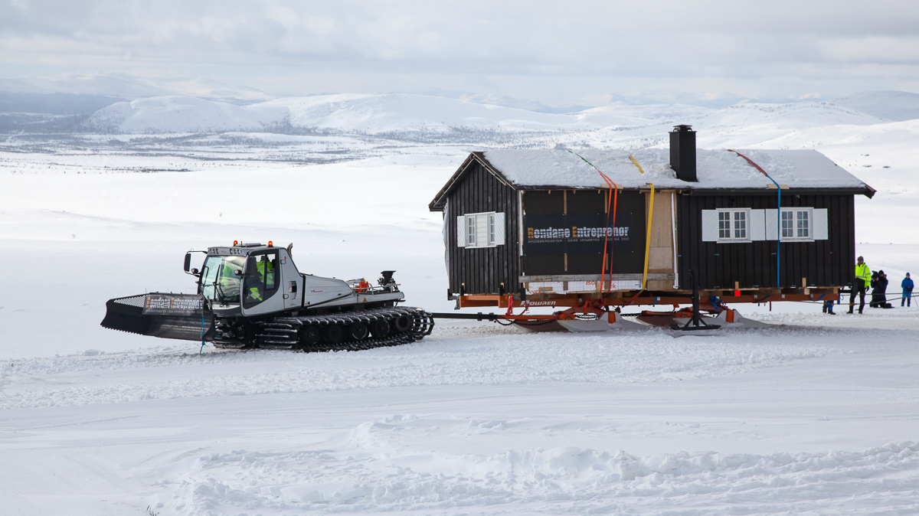

Slide 27
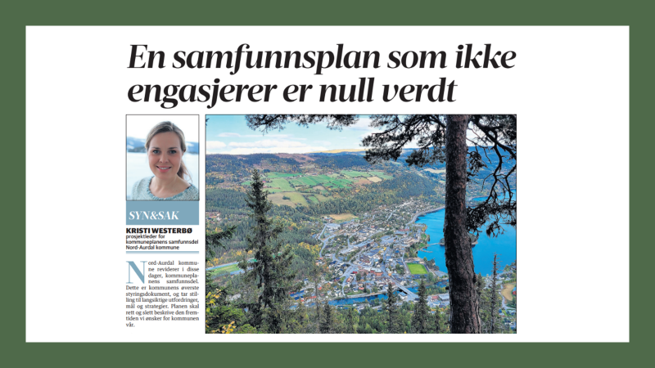
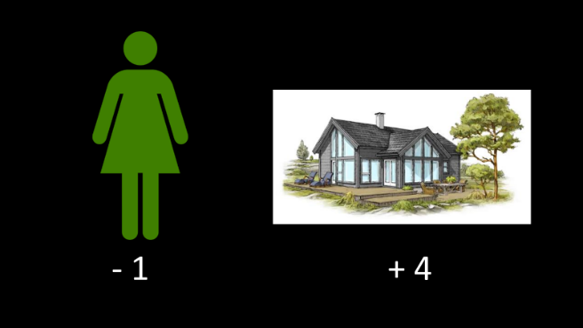
Hvor står vi? Hva vil vi? Hva gjør vi?

Slide 28
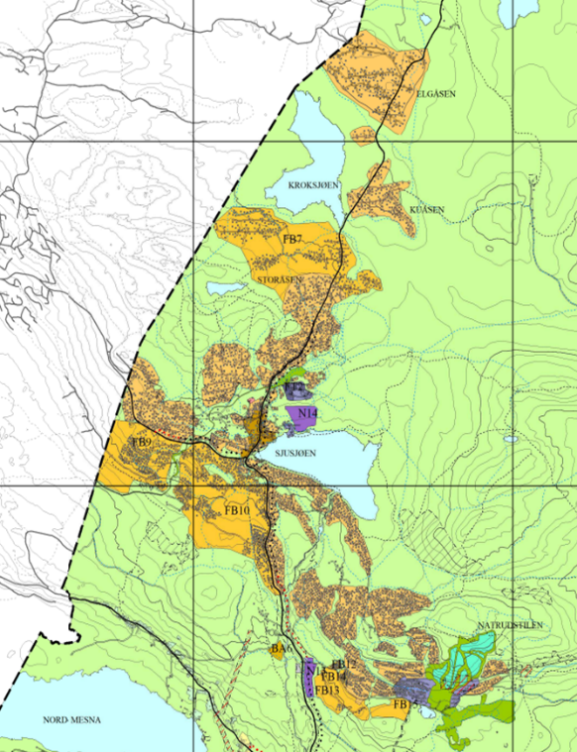
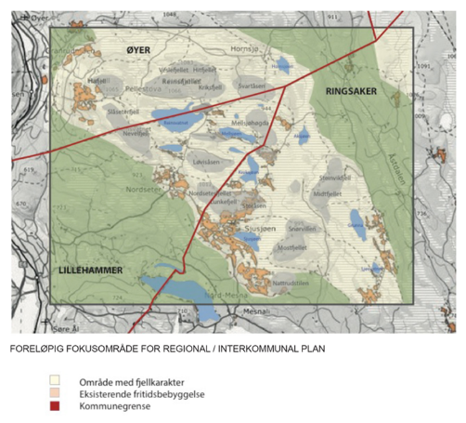
Vi må sikre bedre planstyring!!
Lag gode kommuneplaner, og bruk de som aktive styringsverktøy mot konkrete politiske mål
Forvaltningsrolla: Vi må løfte blikket fra det små og spille våre politikere gode i det store.
Politikerinvolvering: Minske avstanden mellom administrasjonen og politikerne. Sørge for at politikerne kobles tilstrekkelig tett på de tverrfaglige samfunnsanalyser som må til (plan – næring – teknisk)
Vekke folket: Kommunene må ta større ansvar ved å løfte problemstillinger ut av tradisjonelle planprosesser og bruke media for å belyse. Invitere allmennheten til debatt i forkant snarere enn å slukke branner i etterkant
Interkommunalt samarbeid: I mangel på statlige planretningslinjer eller regional plan bør kommunene i større grad samarbeide administrativt og politisk for mer helhetlig forvaltning av felles fjellområder

Slide 29
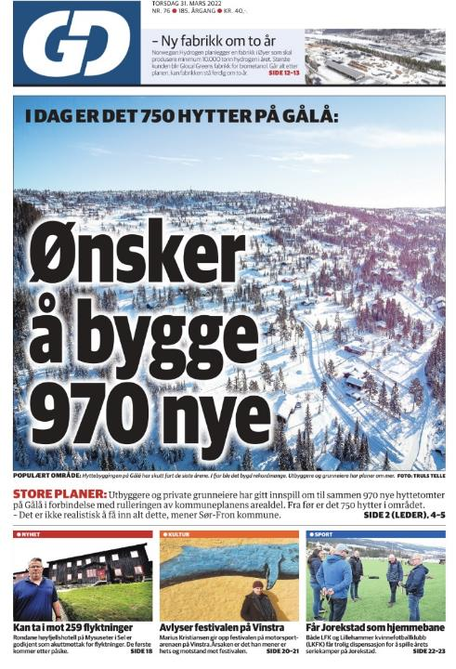
Hvem styrer egentlig kommunene? Er vi maktskjevheta bevisst?
- Plan- og bygningsloven har de beste demokratiske intensjoner, men de som har utbyggingsplaner og ønsker arealendringer, er også de som sender innspill til kommuneplanens arealdel
- Når areal er avsatt i kommuneplanens arealdel i gangsettes private reguleringsintiativer

Slide 30
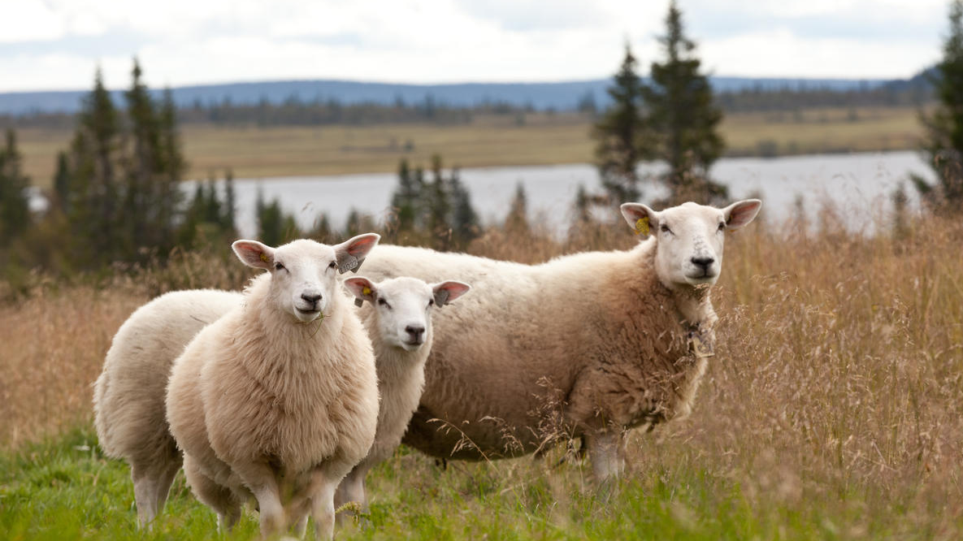
Bruken av utmarka er politikk
Takk for meg!

